Slide 1
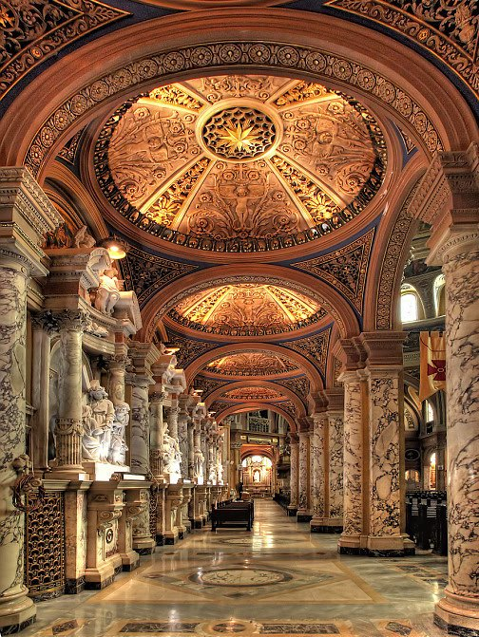
Architectura
del mundo
Avance manual

Slide 2
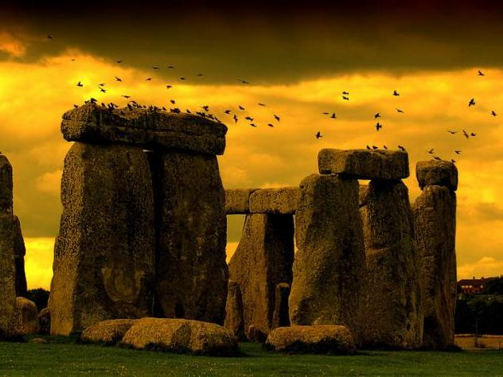
STONEHENGE

Slide 3
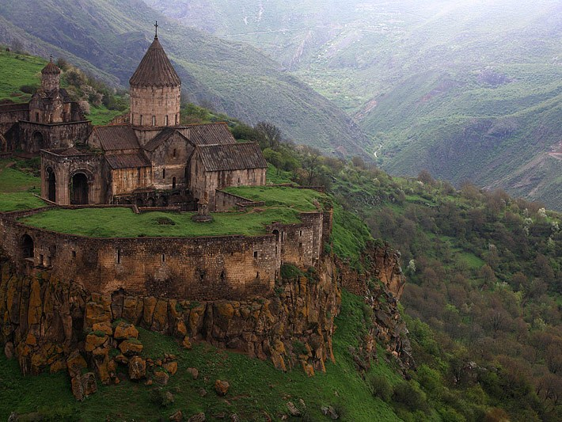

Arménie

Slide 4
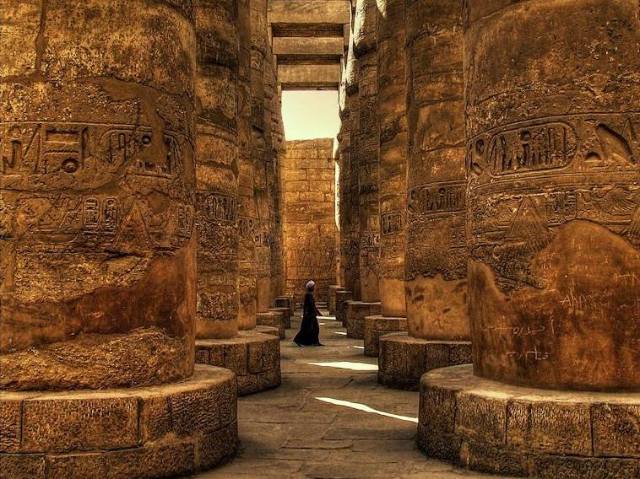

Temple de Karnak-Egypte

Slide 5
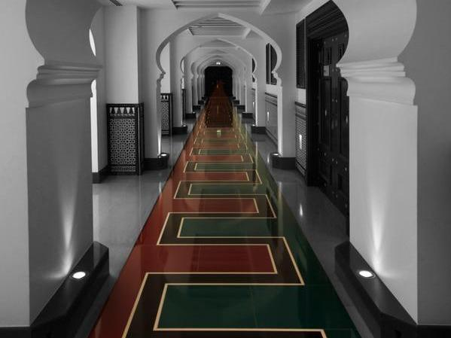
Arabie

Slide 6
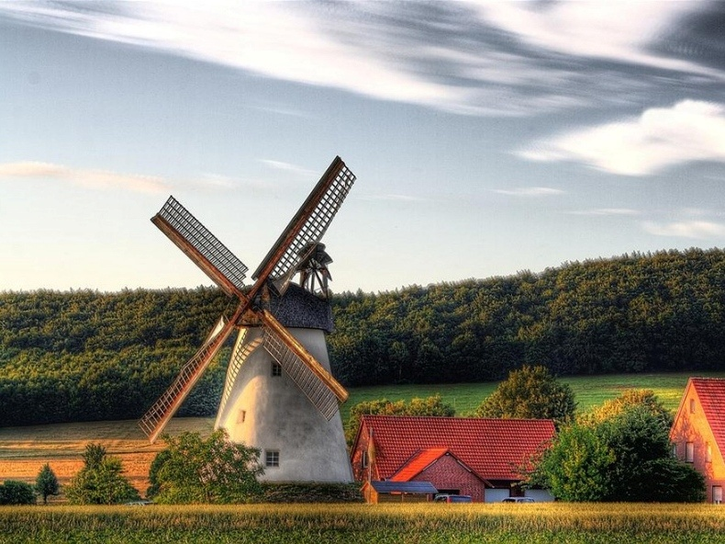
Allemagne

Slide 7
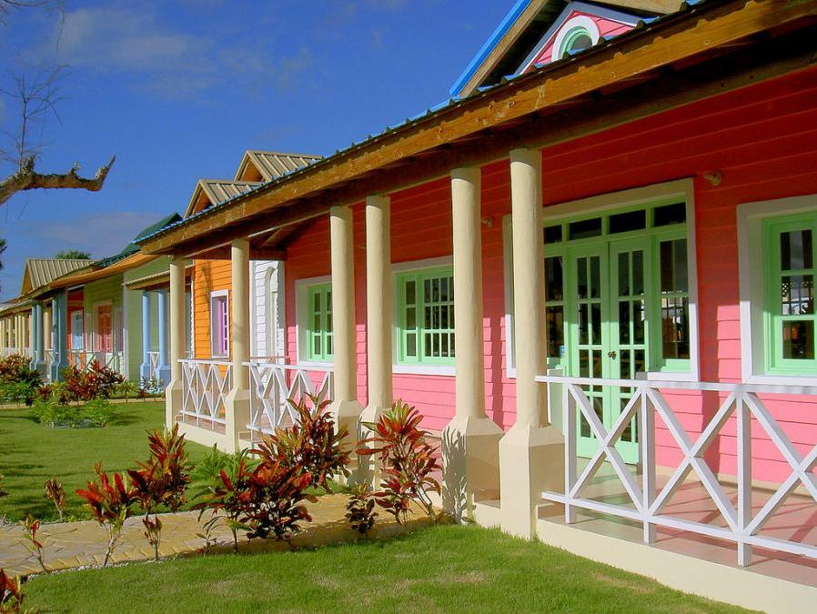

République Dominicaine

Slide 8
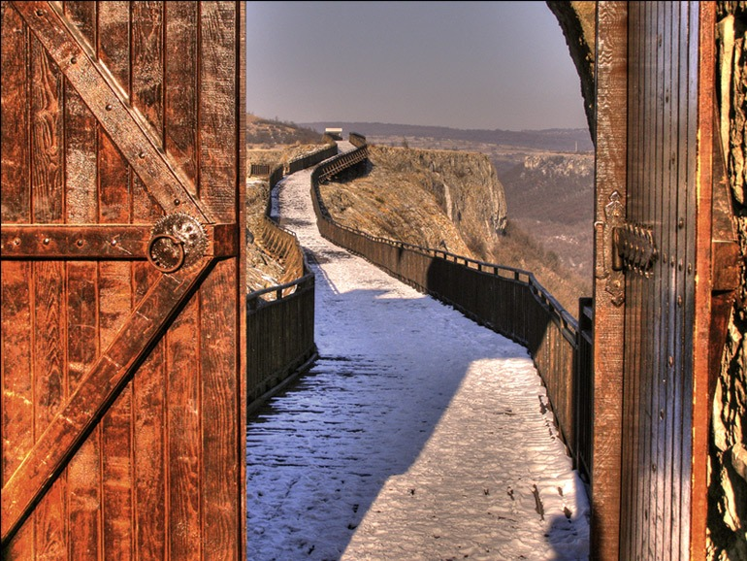
Provadia-Bulgarie

Slide 9
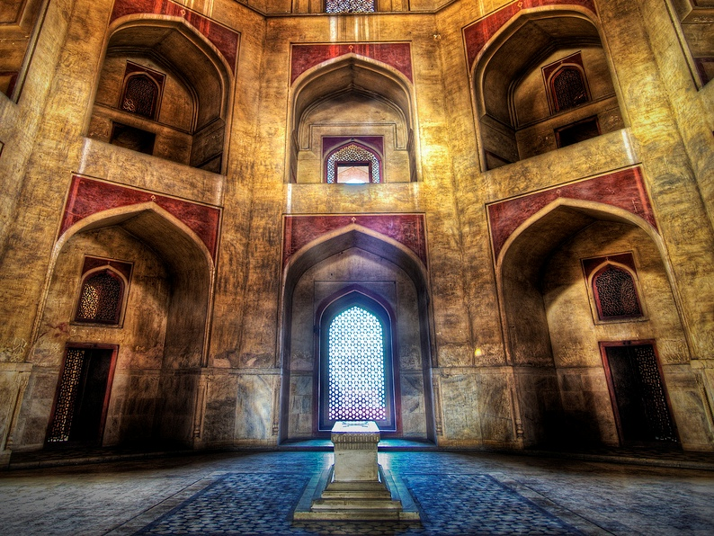
Tombeau de l’empereur Humayun - Inde

Slide 10
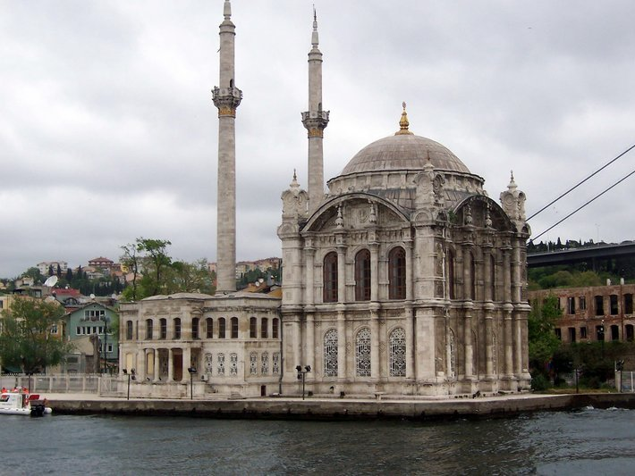
Istanbul-Turquie

Slide 11
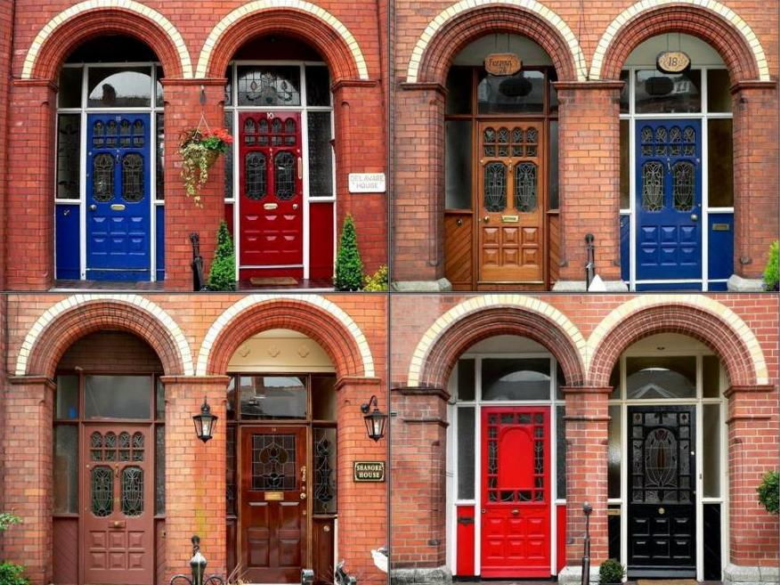

Iona Road-Dublín-Irlande

Slide 12

Dans un casino de Las Vegas

Slide 13
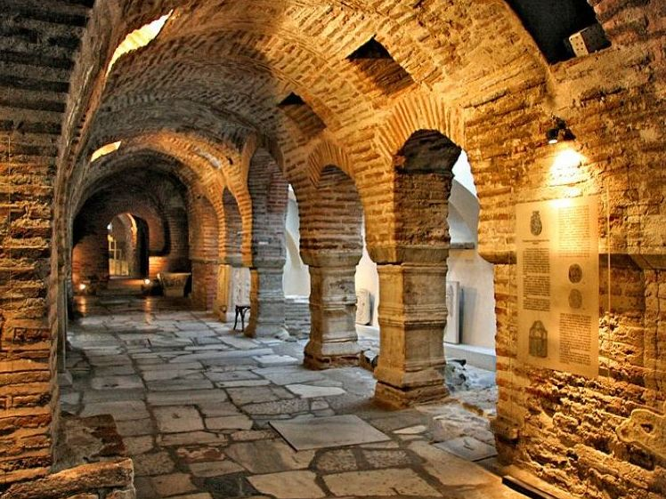
catacombes de St Dimitrios Thessalonique - Grèce

Slide 14
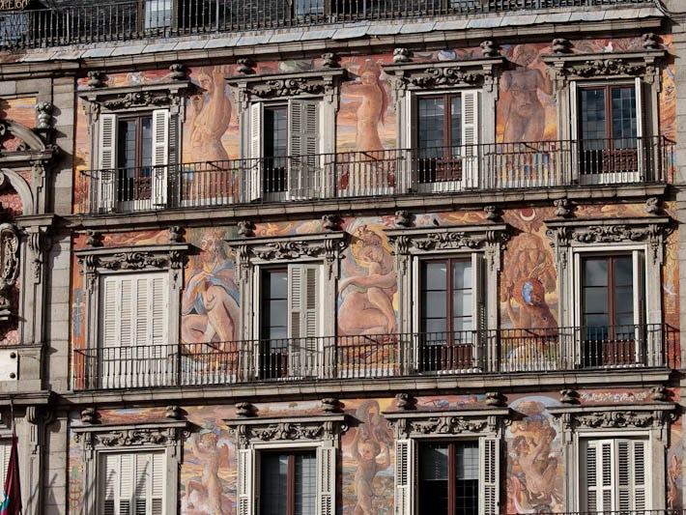
Plaza Mayor-Madrid

Slide 15
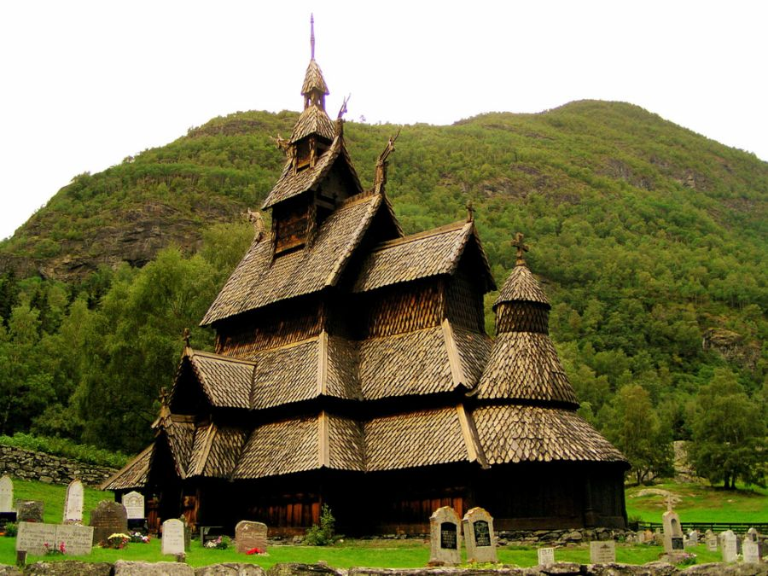

Norvège

Slide 16
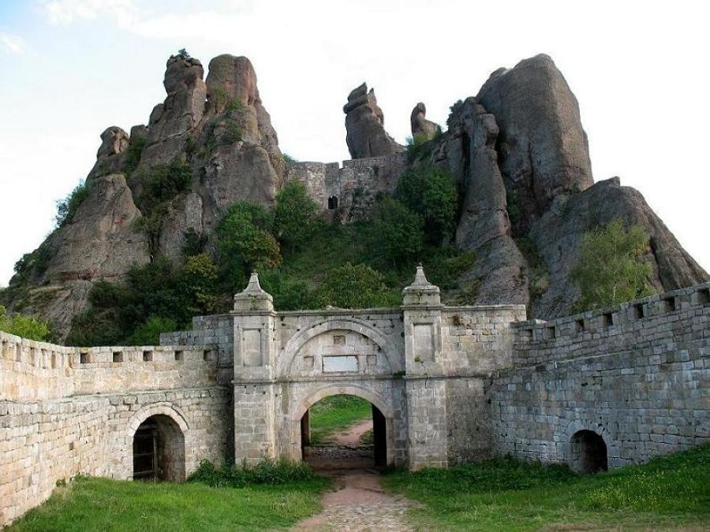

Forteresse de Kaleto -Bulgarie

Slide 17
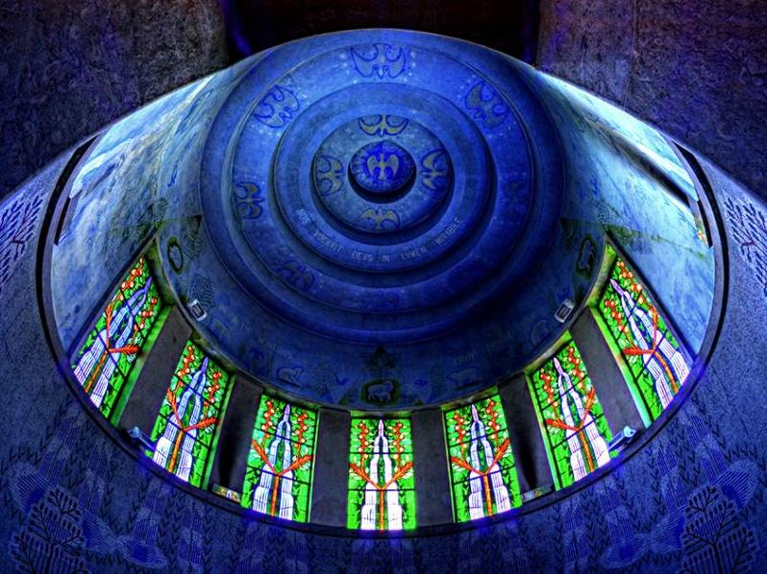
Lisbonne

Slide 18
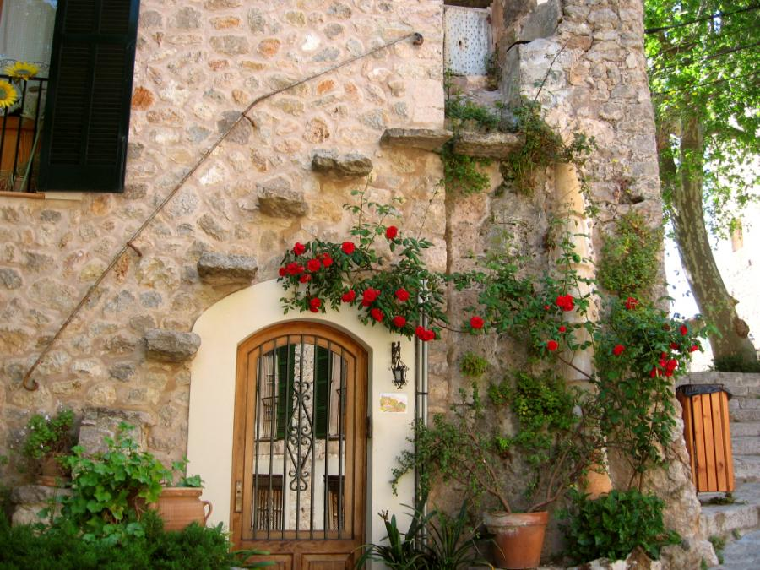
Majorque

Slide 19
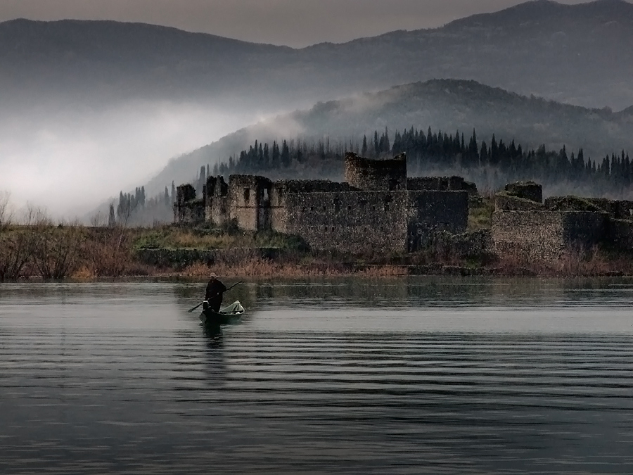
lac Skadar et la fort eresse de Lesendro - Albanie

Slide 20
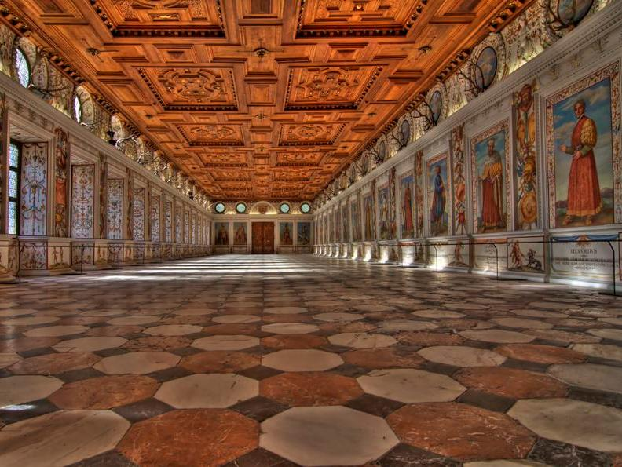

Innsbruck-Autriche

Slide 21
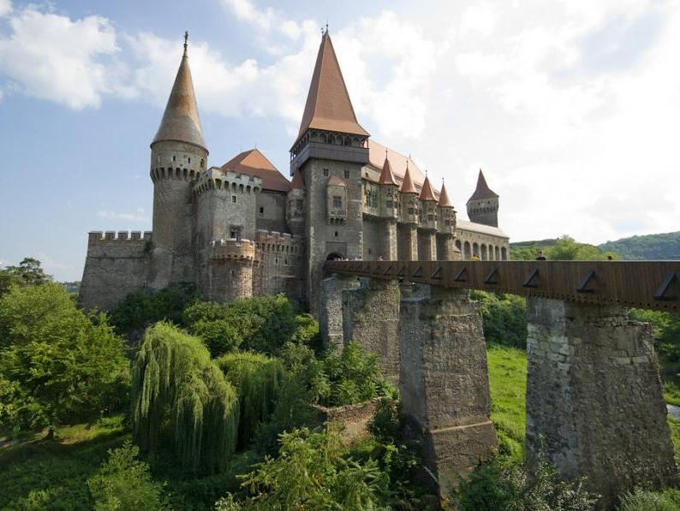

Transilvanie
Château de Dracula?

Slide 22
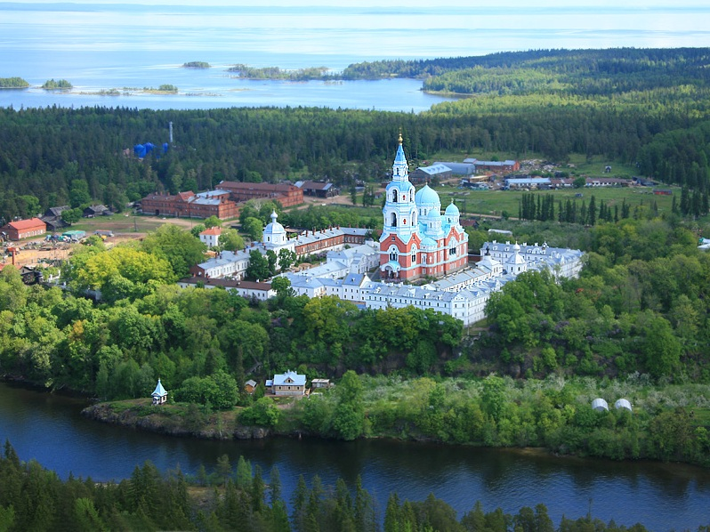

Monastère de Valaam en Carélie, Russie

Slide 23
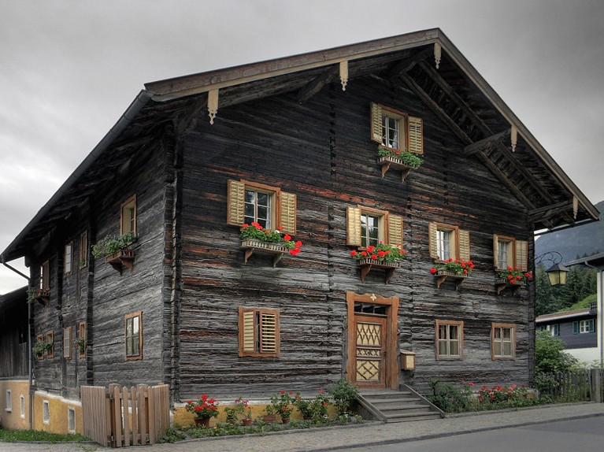
Autriche

Slide 24
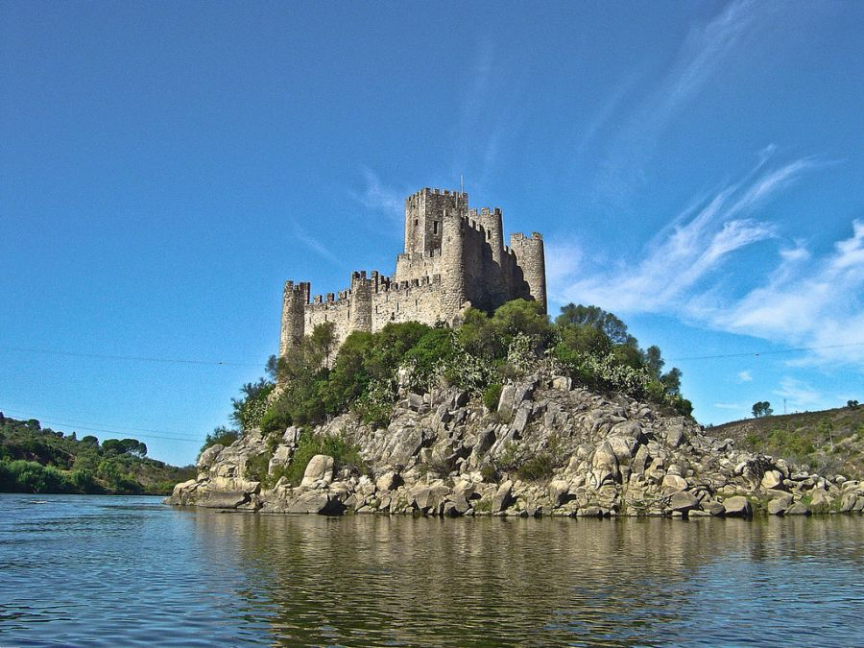

castillo Armoural -Portugal

Slide 25
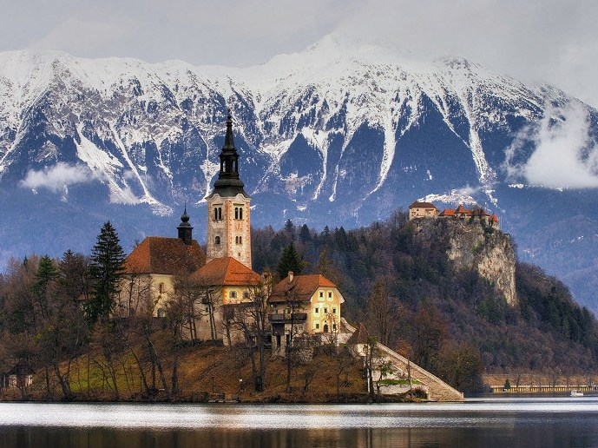
Bled de Slovénie

Slide 26
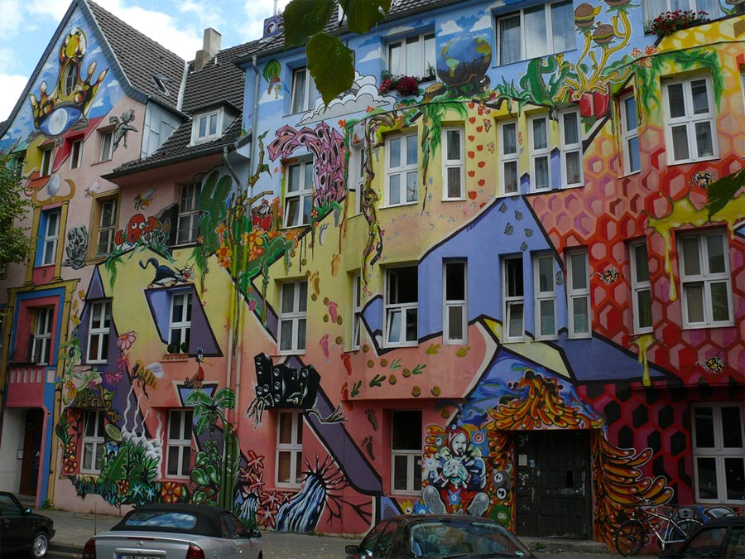

Kiefernstrasse-Düsseldorf

Slide 27
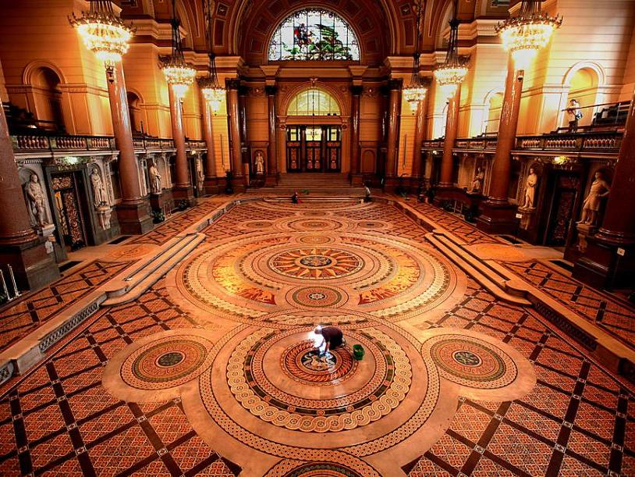
Hall Grand St. George, Liverpool, Angleterre

Slide 28
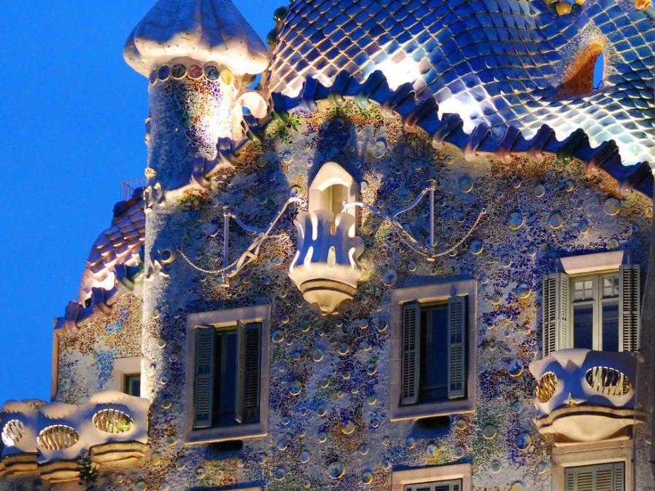

Maison Batlló, Barcelone

Slide 29
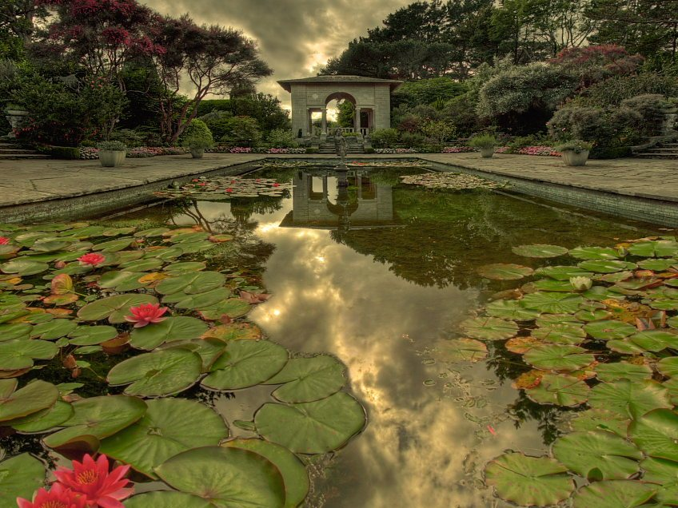
Îles Garinish, Irlande

Slide 30
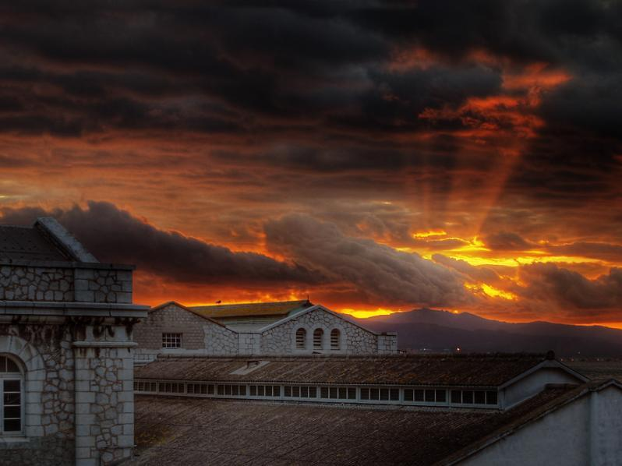

Gibraltar

Slide 31
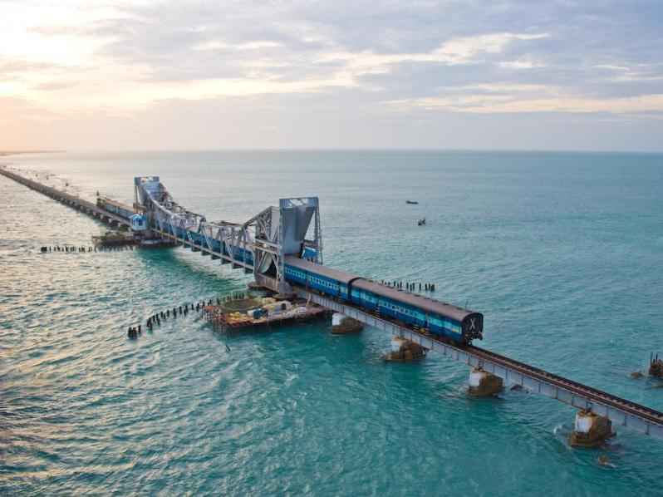

Pont Pamban, Inde

Slide 32
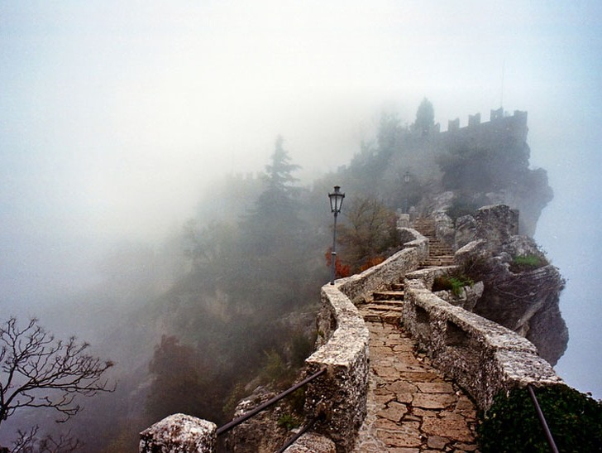

San Marino

Slide 33
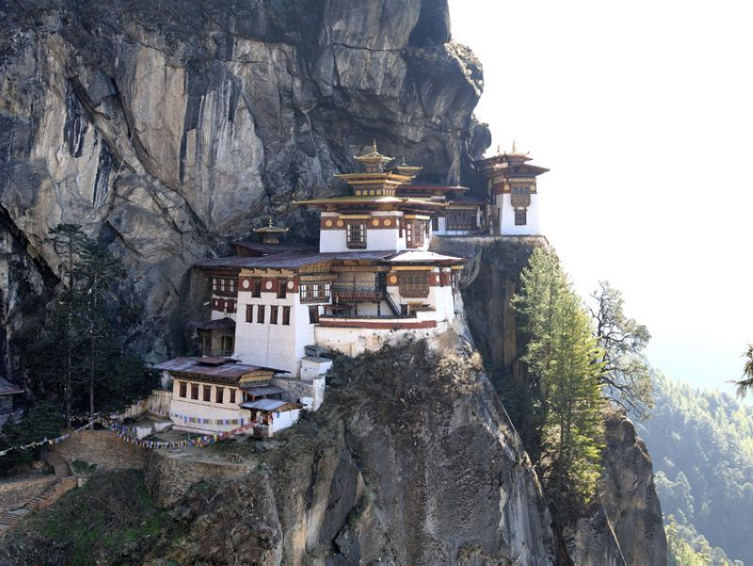

Monastère de Bhutan

Slide 34
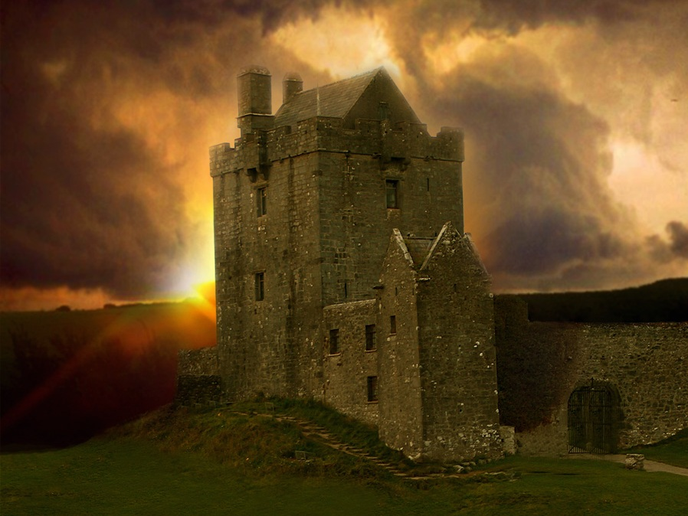

Écosse

Slide 35
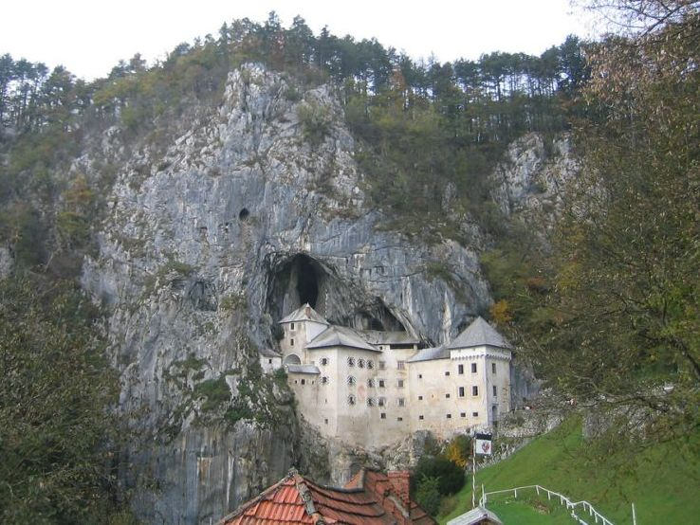

Château Predjama, Slovénie

Slide 36
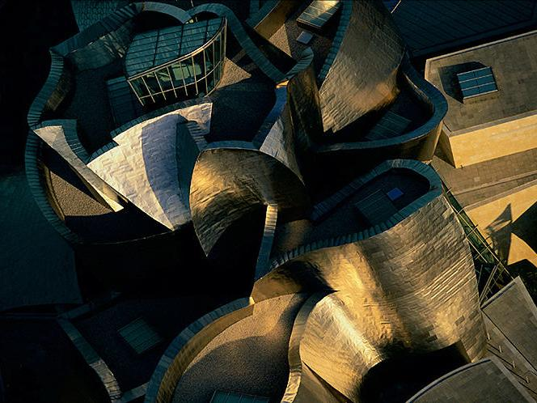

GUGGENHEIM, BILBAO

Slide 37
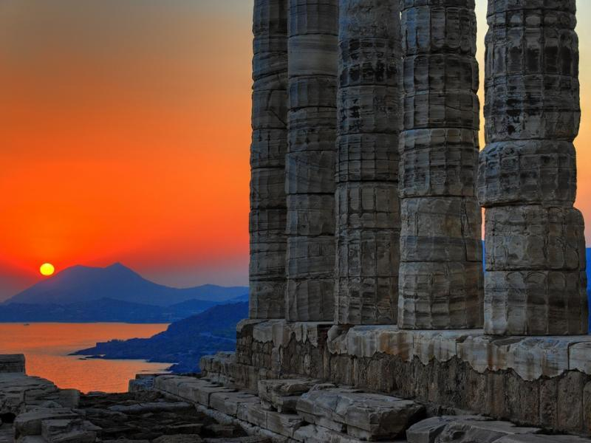

temple de Poséidon, Grèce
fin

Slide 38







¿Te ha gustado?
Puedes ver más entrando
Aquí
Además puedes recibir powerpoints en tu correo electrónico suscribiéndote aquí:

